Slide 1
第一次進度報告
玉山證券-重大事件訊息揭露，對個股影響強度預測模型
組員:劉品妤，王昱達，楊廣元，呂明諺

Slide 2
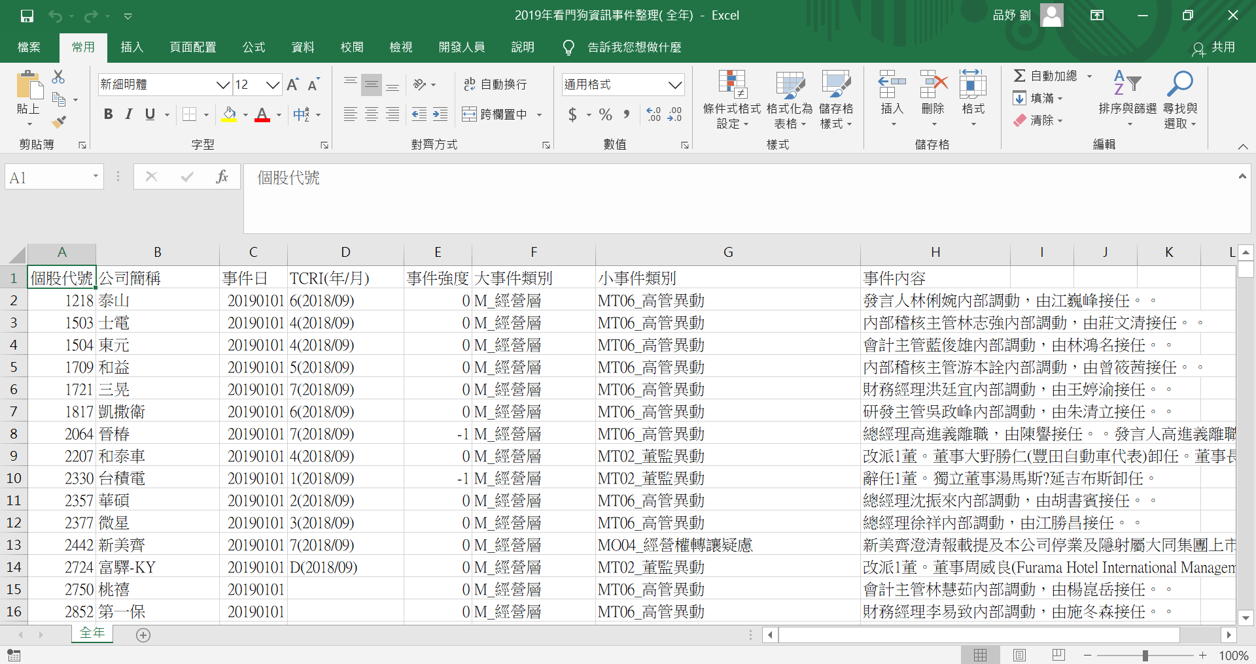
資料與定義

Slide 3
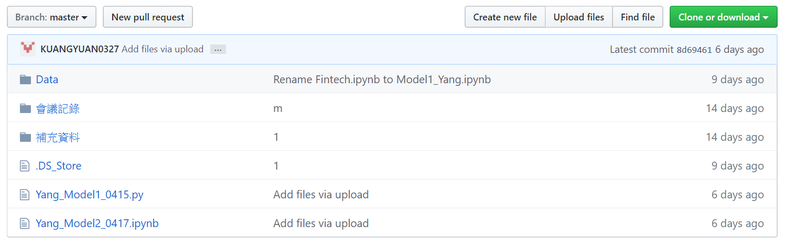
Github
Github連結:
https://github.com/p314008dsa/Text-mining

Slide 4



討論方式
一週開一次會，使用線上會議方式
Github連結:
https://github.com/p314008dsa/Text-mining

Slide 5
上週討論
每人各使用一季資料進行斷詞，互相解釋各自的程式，探討雙方程式差異
安排工作:
使用 jieba.posseg 和 jieba.analyse兩種斷詞方式切割整年資料，並建模
jieba.posseg
jieba.analyse

Slide 6
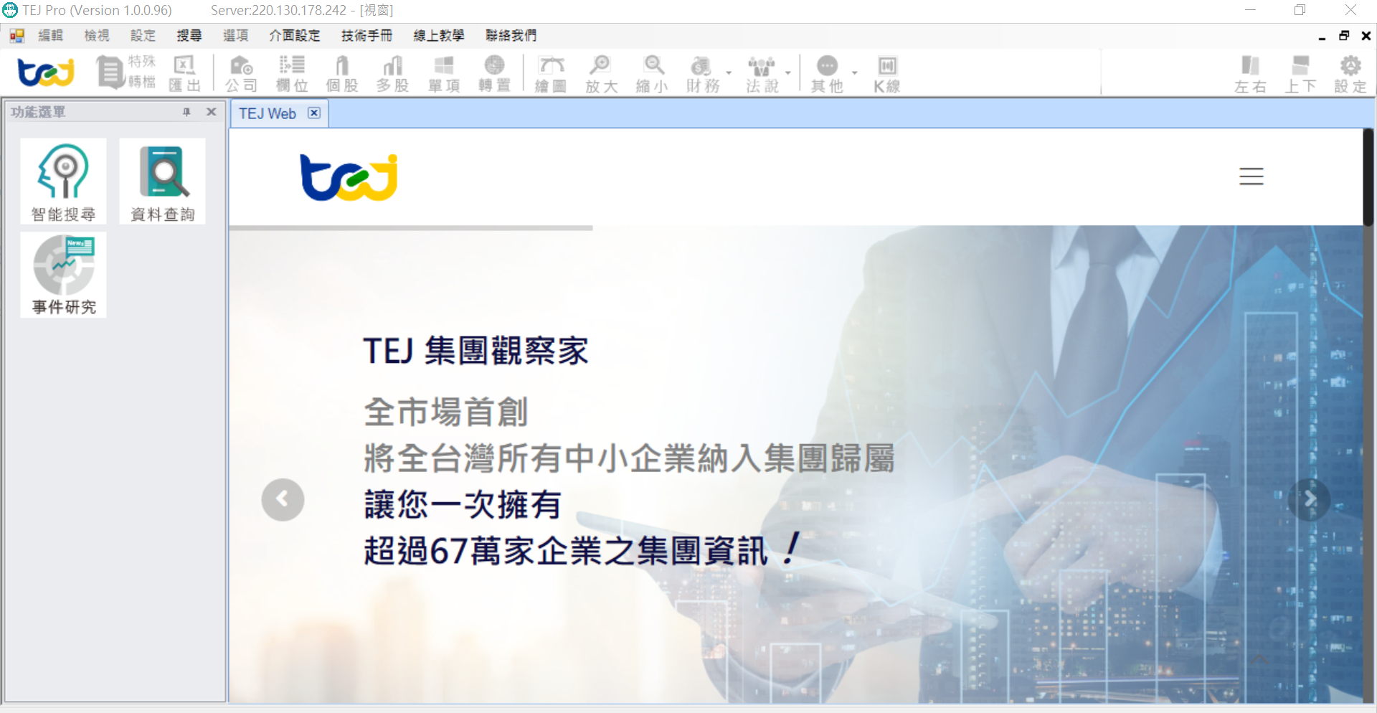
TEJ PRO

Slide 7
這週預計討論
討論程式
TEJ Pro，增加那些金融資料
TEJ Pro，事件分析法參數設立，或尋找替代方法
Trello進度追蹤:
https://trello.com/b/sVGChbne/%E7%8E%89%E5%B1%B1%E7%AC%AC%E4%B8%80%E9%A1%8C%EF%BC%8D%E5%8A%89%E5%93%81%E5%A6%A4

Slide 8
報告結束 ~謝謝大家~

